Slide 1


Тема урока: Фандрайзинг.
Бюджет проекта.

Slide 2

Фандрайзинг (в контексте нашего курса) - целенаправленный, систематический поиск средств или ресурсов (в том числе людей, оборудования, информации, времени, денег и др.) для реализации проектов.

Slide 3






Символические(моральная поддержка со стороны влиятельных людей, их содействие в реализации целей проекта)
Коммуникационные
Типы ресурсов
(партнерские проекты, рабочие контакты, личные связи)
Финансовые
Материально-технические
Интеллектуальные
(уровень профессиональных компетенций сотрудников и добровольцев, методические разработки, проектные идеи)
(оборудование, расходные материалы, мебель, транспорт, помещения, информационные носители)
Человеческие
( рабочие руки сотрудников и добровольцев, поддержка единомышленников)

Slide 4


Классический цикл фандрайзинга
Оценка результатов;
И снова – оценка потребностей.
Оценка потребностей (составление бюджета, бизнес-плана)
Проведение конкретных мероприятий по привлечению конкретных ресурсов;
Выбор потенциальных источников (инвесторов)

Slide 5


Типы инвесторов и их особенности
Инвесторы (доноры) – это организации или частные лица, представляющие разного рода ресурсы гражданам и организациям на некоммерческой основе на цели, направленные на благо общества в целом.

Slide 6

К инвесторам можно отнести:
1
государственные учреждения разных стран;
международные организации
2
частные благотворительные фонды
3
коммерческие структуры, религиозные,
научные и другие общественные организации, а также частные лица
4
органы государственной власти субъекта Федерации
5
органы местного самоуправления, советы депутатов, мэрии, администрация
7
6
союзы предпринимателей и работодателей
политические партии

Slide 7
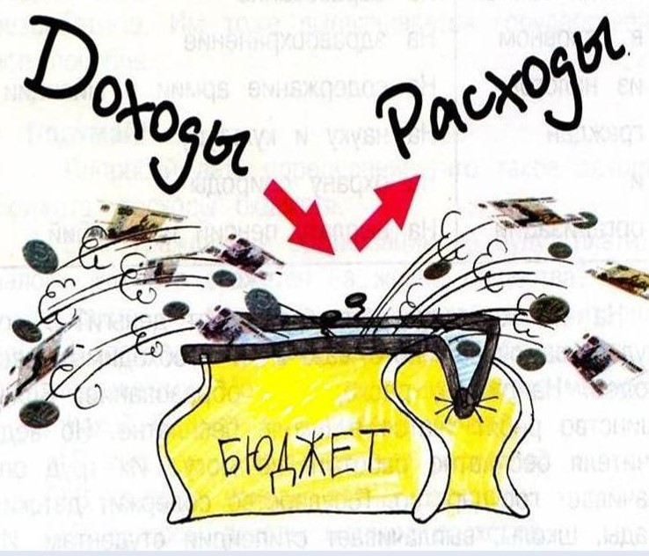
Что такое бюджет проекта?
Бюджет – это предсказание того, что произойдет, на какие расходы вам придется пойти, чтобы достичь поставленной цели, и на какое финансирование рассчитывать.

Slide 8


Благодаря продуманному и грамотно составленному бюджету вы получаете множество возможностей, например:
1. Бюджет определяет конкретные временные рамки финансового вопроса. Это важно и для инвестора, и для государства, потому что дает возможность сравнивать ваш проект с другими и выбирать наиболее эффективный.
2. Бюджет проясняет ваше видение дальнейшего развития проекта. Вы четко видите, на что нужны финансовые средства. Например, столько-то – на зарплату, столько-то – на оборудование.

Slide 9

3. Бюджет помогает вам контролировать проект, распознавать проблемы до того, как они появляются, и вносить необходимые изменения. Без бюджета организация не сможет оперативно реагировать на превышение расходов над денежными поступлениями.
4. Бюджет позволяет спонсорам или государству сохранять подотчетность организации воплощения проекта, деятельности его руководства или сотрудников.

Slide 10


Из чего состоит бюджет проекта?

Slide 11

ОПЛАТА ТРУДА: заработная плата персонала по проекту; консультативные и контрактные услуги; обязательные отчисления с фонда заработной платы.
ПРЯМЫЕ ОСНОВНЫЕ РАСХОДЫ: аренда помещений и коммунальные услуги; аренда и покупка оборудования; расходные материалы; командировочные и транспортные расходы; прочие расходы.
НЕПРЯМЫЕ РАСХОДЫ: к непрямым расходам обычно относят расходы, которые трудно связать с какой-то конкретной деятельностью, но, тем не менее, необходимые для нормального функционирования жизнедеятельности проекта и успешного выполнения его задач.

Slide 12
Бюджет проекта
1. Оплата труда.
1.1. Оплата труда административной группы
Должность по проекту, ФИО исполнителя | Оплата труда по проекту, руб/мес. |  | Количество человек | Занятость в проекте одного сотрудника, мес. | Имеется, руб. | Требуется, руб. | Всего, руб.
Итого:
1.2. Оплата труда привлеченных специалистов
Должность (вид работ) | Оплата труда, руб/мес. |  | Количество человек | Занятость в проекте одного сотрудника, мес. | Имеется, руб. | Требуется, руб. | Всего, руб.
Итого:
1.3. Отчисления с ФЗП
Единый социальный налог |  |  |  | % отчислений | Имеется, руб. | Требуется, руб. | Всего, руб.
Отчисления с ФЗП административной группы проекта
Отчисления с ФЗП привлеченных специалистов проекта
Итого:
Итого на оплату труда:
2. Прямые расходы:
Наименование статьи затрат |  | Стоимость, руб. |  | Кол-во, мес., шт. | Имеется, руб. | Требуется, руб. |  | Всего, руб.
Аренда помещений
Коммунальные услуги
Аренда оборудования
Покупка оборудования
Материалы
Канцтовары
Транспортные и командировочные
Итого:
Полная стоимость проекта

Slide 13
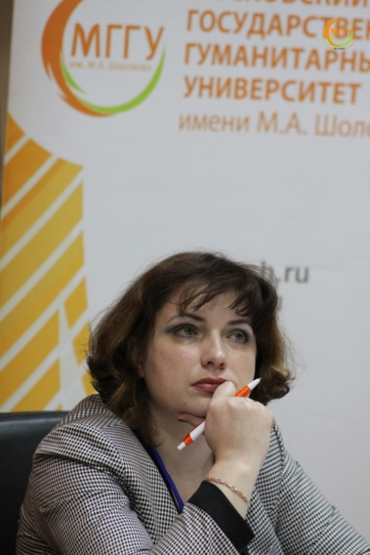
РЕЙЗВИХ МАРИНА
ВИТАЛЬЕВНА
-руководитель «Тренинговой академии коммуникативных инноваций ДА»,
-дипломированный филолог и психолог,
- Преподаватель и бизнес-тренер с 20-летним стажем,
-автор и разработчик методических пособий по проектному менеджменту и эффективной деловой коммуникации.

Slide 14

Исәнмесез, укучылар! Май аенда, технология дәресләренең 2-3 сәгатен мәктәп яны бакчасында эшләп үткәрергә тиешбез. Ләкин быел бу мөмкин түгел. Шуның өчен бүген сез бакчада эшләүне үз өйләрегездә башкарырсыз. Миңа берничә фото җибәрерсез: (чәчәк, кәбестә, помидор утырту, түтәлдән чүп утау, су сибү кебек эшләр эшләгән вакытыгызны). Ничек эшләгәнегезнең фотоларын көтеп калам!

